Slide 1

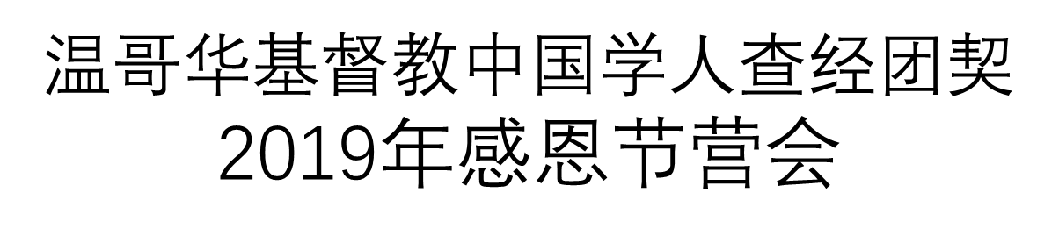
过一个讨神喜悦的生活

Slide 2

过一个讨神喜悦的生活
1. 个人 — 作主的门徒
2. 夫妻 — 建立良好的夫妻关系
3. 亲子 — 教养儿女，孝敬父母
4. 家庭 — 尊主为大，家庭祭坛
5. 教会 — 团契生活，忠心服事
6. 我们对神的回应

Slide 3

过一个讨神喜悦的生活
第一讲
个人—作主的门徒

Slide 4
我们活在这世上，就是要荣耀神的名
岂不知你们的身子就是圣灵的殿吗？这圣灵是从神而来，住在你们里头的。并且你们不是自己的人，因为你们是重价买来的，所以要在你们的身子上荣耀神。(林前6:19-20)
所以，你们或吃或喝，无论做什么，都要为荣耀神而行。(林前10:31)

Slide 5
荣耀神的名是神所喜欢的。
怎样荣耀神的名呢？
在每天的生活中遵照神的吩咐和命令去行。

Slide 6
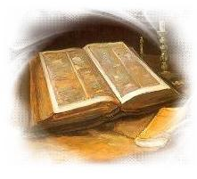
听命与顺从
撒上15:17-23
17 撒母耳对扫罗说：“从前你虽然以自己为小，
岂不是被立为以色列支派的元首吗？耶和华
膏你做以色列的王。
18 耶和华差遣你，吩咐你说：‘你去击打那些
犯罪的亚玛力人，将他们灭绝净尽。’
19 你为何没有听从耶和华的命令，急忙掳掠财
物，行耶和华眼中看为恶的事呢？”
20 扫罗对撒母耳说：“我实在听从了耶和华的
命令，行了耶和华所差遣我行的路，擒了亚
玛力王亚甲来，灭尽了亚玛力人。
21 百姓却在所当灭的物中取了最好的牛羊，要
在吉甲献于耶和华你的神。”

Slide 7
听命与顺从
撒上15:17-23
22 撒母耳说：“ 耶和华喜悦燔祭和平安祭，
岂如喜悦人听从他的话呢？听命胜于献祭，
顺从胜于公羊的脂油。
23 悖逆的罪与行邪术的罪相等，顽梗的罪与拜
虚神和偶像的罪相同。你既厌弃耶和华的命
令，耶和华也厌弃你做王。”
神向我们要的是：听命、顺从！

Slide 8
在我们的生活中，
我们是否时常遵照主的吩咐去做祂喜悦的事？
我们在作选择时曾否问自己：
我这么做，是神所喜悦的吗？
我们是否先满足自己的喜好，
然后才考虑到神的意思？

Slide 9
你会选择在赌场或娱乐场所工作吗？
会。
这只是一份工作。
工资高，我可以奉献多一些。
神会需要这样的奉献吗？
这样的奉献，神并不悦纳！

Slide 10
大使命
太28:18-20
18 耶稣进前来，对他们说：
“天上地下所有的权柄都赐给我了。
19 所以，你们要去，使万民作我的门徒，
奉父、子、圣灵的名给他们施洗。
20 凡我所吩咐你们的，都教训他们遵守，
我就常与你们同在，直到世界的末了。”
大使命的核心：使万民作主的门徒

Slide 11

信徒
同义词
?
门徒
基督徒
圣徒

Slide 12
(1) 信徒(believer)
信徒就是一个信某种宗教的人
在基督教圈子里，“信徒”是指一个信耶稣基督
的人。
(2) 门徒(disciple)
在新约圣经里，“门徒”不仅是“学生(student)/
学习者(learner)”，且是跟从者(follower)，
以所跟从之人的教训为他的生活和行为的准则。

Slide 13
(3) 基督徒(Christian)
“基督徒”这词第一次在徒11:26出现：
“门徒称为基督徒，是从安提阿起首。”
它一共出现三次(徒26:28; 彼前4:16)。
这词当时是一个具有讽刺意味的贬义词，
所以彼得劝勉信徒说：“若为作基督徒受苦，
却不要羞耻，倒要因这名归荣耀给神。”
（彼前4:16）
主耶稣呼召人跟随祂作“门徒”。

Slide 14
(4) 新约圣经也称信奉耶稣的人为：
a. 圣徒 (saints)
也即成圣之徒，
所指的是一个信奉耶稣的人在地位上的成圣，
而不是生活。
b. 信徒
c. 弟兄
上述这些名词有关联，但不是同义词。

Slide 15
从圣经的教训来说，
基督徒是接受耶稣基督为救主的人，
因着圣灵的能力已经重生，
有了神的生命，是神的儿女(约1:12; 3:3)；
基督是他的救主(Savior)，
也是他生命的主(Lord)。
基督是他的主人，他是基督的仆人，
一生跟从主人。
一个真基督徒(不是挂名的基督徒)，
必须是基督的门徒。

Slide 16
作主的门徒是必须付代价的。
主耶稣在世时，
经常提醒跟随祂的人要好好的思想，作祂的门徒，跟从祂所需付的代价。

Slide 17
作主门徒要付代价
路14:25-27
²⁵ 有极多的人和耶稣同行。他转过来对他们说：
²⁶ “人到我这里来，若不爱我胜过爱自己的父母、妻子、儿女、弟兄、姐妹和自己的性命，就不能做我的门徒。
²⁷ 凡不背着自己十字架跟从我的，也不能做我的门徒。

Slide 18
作主门徒要付代价
1. 对主有超越的爱
“人到我这里来，若不爱我胜过爱自己的父母、
妻子、儿女、弟兄、姐妹和自己的性命，就
不能做我的门徒。”(路14:26)
作主的门徒，要把神放在第一位
要爱主胜过于爱一切的人、事、物
甚至自己的性命

Slide 19
1. 对主有超越的爱
有一个文士来，听见他们辩论，晓得耶稣回答得好，就问他说：“诫命中哪是第一要紧的呢？”
耶稣回答说：“第一要紧的,就是说：‘以色列啊，你要听，主我们神是独一的主。你要尽心、尽性、尽意、尽力爱主你的神。’其次，就是说：‘要爱人如己。’再没有比这两条诫命更大的了。”
(可12:28-31)
在神和人之间，爱神在爱人之上！
要先爱神，后爱人。

Slide 20
作主门徒要付代价
2. 背自己的十字架跟随主
“凡不背着自己十字架跟从我的，
也不能做我的门徒。”(路14:27)
耶稣又对众人说：
“若有人要跟从我，就当舍己，
天天背起他的十字架来跟从我。”
(路9:23)

Slide 21
2.背自己的十字架跟随主
主要我们天天背起自己的十字架跟从祂。
身体病痛
脾气急躁的配偶
难相处的老板或同事
工作的重担
失业
穷困
十字架
十字架不是生活中必须背负的重担

Slide 22
2.背自己的十字架跟随主
主曾为你我肩背十字架走向各各他的刑场
十字架是羞辱的记号、是被人所厌弃的，
但耶稣却愿意顺服父神的旨意，为我们承担这一切的苦楚
背十字架就是舍己，甘心顺服
我愿意天天背起自己的十字架跟从主吗？
我愿意为主的缘故，
甘心受辱、受苦甚至受死吗？

Slide 23

神给我们多重的十字架，
神也会给我们足够的恩典。

Slide 24
作主门徒要付代价
路14:28-33
²⁸ 你们哪一个要盖一座楼，不先坐下算计花费，能盖成不能呢？ ²⁹ 恐怕安了地基，不能成功，看见的人都笑话他， ³⁰ 说：‘这个人开了工，却不能完工！’
³¹ 或是一个王出去和别的王打仗，岂不先坐下酌量，能用一万兵去敌那领二万兵来攻打他的吗？ ³² 若是不能，就趁敌人还远的时候，派使者去求和息的条款。
³³ 这样，你们无论什么人，若不撇下一切所有的，就不能做我的门徒。

Slide 25
3. 要撇下一切所有的
盖楼的比喻
不先算计花费动工
不能完工
沦为笑柄
打仗的比喻
不先酌量实力抗敌
无法制胜
屈辱投降
没有计算好代价，开了头却走不到底，那是一个悲惨的结局。
作门徒也应该先计算代价，
否则可能灿烂开始，遇到挫折就打退堂鼓，
不仅失去见证，也羞辱主名。

Slide 26

“这样，你们无论什么人，
如果不撇下一切所有的，就不能做我的门徒。”
(路14:33)
任何切望作主门徒的人
须先确定自己是否已经预备付上代价
这代价就是撇下一切所有的

Slide 27
3. 要撇下一切所有的
撇下一切所有
不是
按自己的意思，变卖所有，献给教会
而是
将所有权交给主
我肯为主的缘故，
撇下家庭、生命、财物吗？
舍弃舒适生活、个人的“雄心壮志”吗？

Slide 28
作主的门徒
“盐本是好的，盐若失了味，可用什么叫它再咸呢？
或用在田里，或堆在粪里，都不合适，只好丢在
外面。有耳可听的，就应当听！” (路14:34-35)
跟从主
需把一切所有和所能的摆上
以免变成失味的盐
起不到应当起的作用

Slide 29
学会分清人生的主次
(路9:23-25)
23 耶稣又对众人说：“若有人要跟从我，就当舍己，
天天背起他的十字架来跟从我。
24 因为凡要救自己生命的，必丧掉生命；
凡为我丧掉生命的，必救了生命。
25 人若赚得全世界，却丧了自己，赔上自己，
有什么益处呢？
26 凡把我和我的道当作可耻的，
人子在自己的荣耀里，并天父与圣天使的荣耀里，
降临的时候，也要把那人当作可耻的。”

Slide 30
学会分清人生的主次
(路9:23-25)
地上生命 vs.永恒生命
你会选择哪一样？
赚得世界 vs.永恒丰盛
凡把耶稣和祂的道当作可耻的
祂降临时也把那人当作可耻的
你能承担拒绝耶稣的后果吗？
要用长远眼光来看人生万事
要懂得选择上好的

Slide 31
学会分清人生的主次
“ 从此，他门徒中多有退去的，不再和他同行。
耶稣就对那十二个门徒说：“你们也要去吗？”
西门彼得回答说：“主啊，你有永生之道，
我们还归从谁呢？ 我们已经信了，又知道
你是神的圣者。” (约6:66-69)
耶稣是道路、真理、生命，
若不借着祂，没有人能到父那里去。

Slide 32
学会分清人生的主次
“ 只是我先前以为与我有益的，
我现在因基督都当作有损的。
不但如此，我也将万事当作有损的，
因我以认识我主基督耶稣为至宝。”
(腓3:7-8)
人生最有价值的事是得着基督

Slide 33
“你们要进窄门。因为引到灭亡，那门是宽的，
路是大的，进去的人也多；引到永生，那门
是窄的，路是小的，找着的人也少。(太7:13-14)
进到永生的路，门是窄的，进去的人不多；进到死亡的路，门是宽的，有许多人进入。
我们要做主的门徒，
曾否慎重考虑我们所要付出的代价，
愿意终生紧紧跟随主，永不偏离？

Slide 34
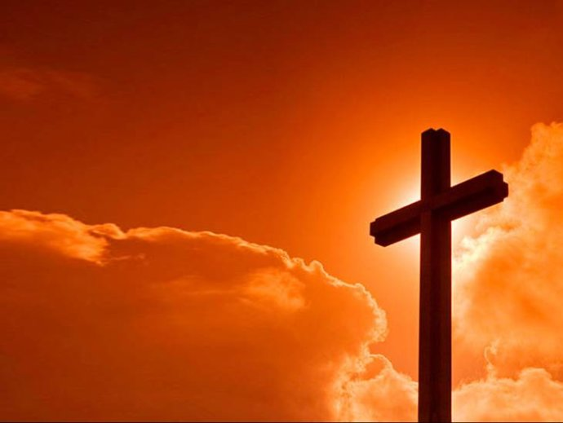
“ 我已经与基督同钉十字架，
现在活着的不再是我，
乃是基督在我里面活着；
并且我如今在肉身活着，
是因信神的儿子而活，
他是爱我，为我舍己。”
(加2:20)
这是我们一生作主门徒、
忠心跟从主的秘诀。

Slide 35
问题讨论
1. 你是怎样信主的？
2. 在信主的这些年日里，你遇到怎样的挑战？
生活上如何见证主？属灵上如何亲近主？
3. 每当你在遇到困难时，你如何面对、胜过？
4. 你是否曾在跟从主的过程中退后消沉，
但过后蒙主激励，重新举起下垂的手，
发酸的腿跟从主？
若有，请分享你的经历。

